Slide 1
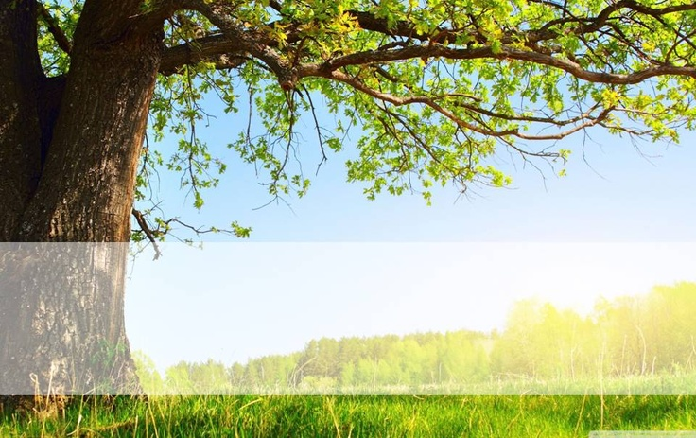

স্বাগতম

Slide 2


শিক্ষক পরিচিতি
ফারজানা আফরোজ
প্রধান শিক্ষক
মালিহাতা সরকারি প্রাথমিক বিদ্যালয়
সদর, ব্রাহ্মণবাড়িয়া

Slide 3


পাঠ পরিচিতি
শ্রেণিঃ পঞ্চম
বিষয়ঃবিজ্ঞান
পাঠঃপ্রাকৃতিক সম্পদ
সময়ঃ৪০মিঃ
তারিখঃ২০/০২/২০২০

Slide 4


শিখনফল
১৭.১.১ প্রাকৃতিক ও কৃত্রিম সম্পদের গুরুত্ব
ও সীমাবদ্ধতা বর্ণনা করতে পারবে।

Slide 5
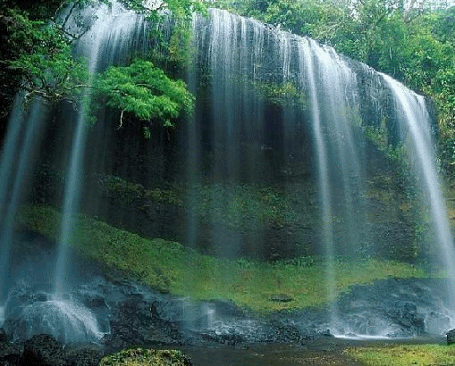
চল সবাই মিলে একটা গান গাই

Slide 6
পানি গাছ,মাটি এগুলো কি ধরনের সম্পদ?
কাগজ, কাঠ, বাড়ি এগুলো কি ধরণের সম্পদ?

Slide 7
আমাদের কী ধরণের সম্পদ রয়েছে?

Slide 8
প্রাকৃতিক সম্পদ | মানব সৃষ্ট সম্পদ
গাছ | ইট
মাটি | কাগজ
সূর্যের আলো | কাচ
সোনা | রাবার
পানি | কাঠ
পাথর | প্লাস্টিক

Slide 9
পাঠ্যাংশের মূলভাব আলোচনা

Slide 10
প্রশ্নোত্তরের মাধ্যমে আলোচনা
১। প্রাকৃতিক সম্পদ কী?
উত্তরঃ প্রকৃতি হতে পাওয়া যে সকল সম্পদ মানুষ তাঁর চাহিদা পূরনের জন্য
ব্যবহার করে থাকে তাই প্রাকৃতিক সম্পদ ।
২। প্রাকৃতিক সম্পদ থেকে আমরা কী কী পেয়ে থাকি?
উত্তরঃ প্রাকৃতিক সম্পদ থেকে আমরা খাদ্য, বস্ত্র, বাসস্থান এবং শক্তি পেয়ে
থাকি।
৩। মানবসৃষ্ট সম্পদ কী?
উত্তরঃ মানুষের তৈরি সম্পদই হলো মানবসৃষ্ট সম্পদ ।
৪। মানবসৃষ্ট সম্পদের ২ টি ব্যবহার বলো।
উত্তরঃ কাঠ দিয়ে ঘরবাড়ি তৈরি করি। বালি থেকে কাচ তৈরি করা।

Slide 11
দলীয় কাজ
দলের নাম | কাজ
শাপলা | প্রাকৃতিক সম্পদের ৩টি নাম লিখ।
গোলাপ | ঐ
বেলি | মানবসৃষ্ট সম্পদের ৩টি নাম লিখ।
পলাশ | ঐ

Slide 12
পাঠ্য বইয়ের সাথে সমন্বয়
শিক্ষার্থীদের ৯০ পৃষ্ঠা খুলে পাঠটি পড়তে বলবো

Slide 13
মৌখিক মূল্যায়ণ
১। প্রাকৃতিক সম্পদ কী?
২। মানবসৃষ্ট সম্পদ কী?
৩। গাছ , মাটি, পানি এগুলো কোন ধরনের সম্পদ.
৪। ৩ টি মানবসৃষ্ট সম্পদের নাম বলো।
খাতায় উত্তর লিখঃ
১। আমাদের কী কী ধরনের সম্পদ রয়েছে?
২। প্রাকৃতিক সম্পদ থেকে আমরা কী কী পেয়ে থাকি?
৩। মানবসৃষ্ট সম্পদ কোথা থেকে আসে?

Slide 14
সিদ্ধান্তঃ
প্রাকৃতিক ও মানবসৃষ্ট সম্পদ চেনা, আলাদা করতে পারা ওগুরুত্ব, সীমাবদ্ধা সম্পকে জানা ।

Slide 15
বাড়ির কাজঃ
১। তোমার দেখা পাঁচটি প্রাকৃতিক সম্পদের নাম লিখে নিয়ে আসবে।

Slide 16
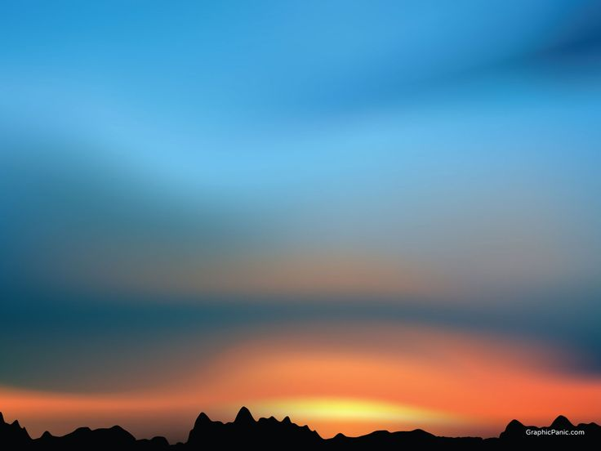
ধন্যবাদ

